Slide 1
Игры и упражнения
для развитие
восприятия, внимания, памяти, мышления дошкольника
Подготовил педагог-психолог СП «Д\с №8 Тополёк»
Болмасова Д.А.

Slide 2
Дошкольный возраст – сензитивный (благоприятный, важный, основной) период в развитии познавательной сферы человека. В дошкольном возрасте активно развивается восприятие, внимание, память, мышление, воображение. В этот период взрослый выполняет роль носителя знаний, норм и правил, которые ребёнок осваивает в ходе их взаимодействия.

Slide 3
Информация поступает к дошкольнику через органы чувств: - зрительные — запоминание видимых образов, полученных с помощью органов зрения; - слуховые — всё, что дошкольник воспринял через органы слуха; - тактильные — ощущения, которые были полученные вовремя контакта с предметом; а так же - вкусовые — воспоминания о вкусовых качествах съеденных продуктов; - обонятельные — запоминание различных ароматов.

Slide 4
Рекомендации по развитию ВОСПРИЯТИЯ у дошкольников: *формировать умение: - соотносить предметы по величине, форме, цвету; - различать предметы на ощупь; - анализировать предмет, выделяя в нём части (детали/признаки); - составлять из части целое; - различать признаки разных времён года, признаки времени суток; - формировать пространственные представления по картинке: слева, справа, сверху, снизу, перед, за, между.

Slide 5
ИГРЫ ДЛЯ РАЗВИТИЯ ВОСПРИЯТИЯ «Пирамидки», «Перевёртыши», «Вкладыши», «Бизиборды», «Что квадратное/круглое/треугольное?», «Узнай форму », «Сложи картинку», «Какие время года?», «Сложи матрёшку», «Построй по росту», «Что спряталось?» (Волшебная шкатулка с предметами)

Slide 6
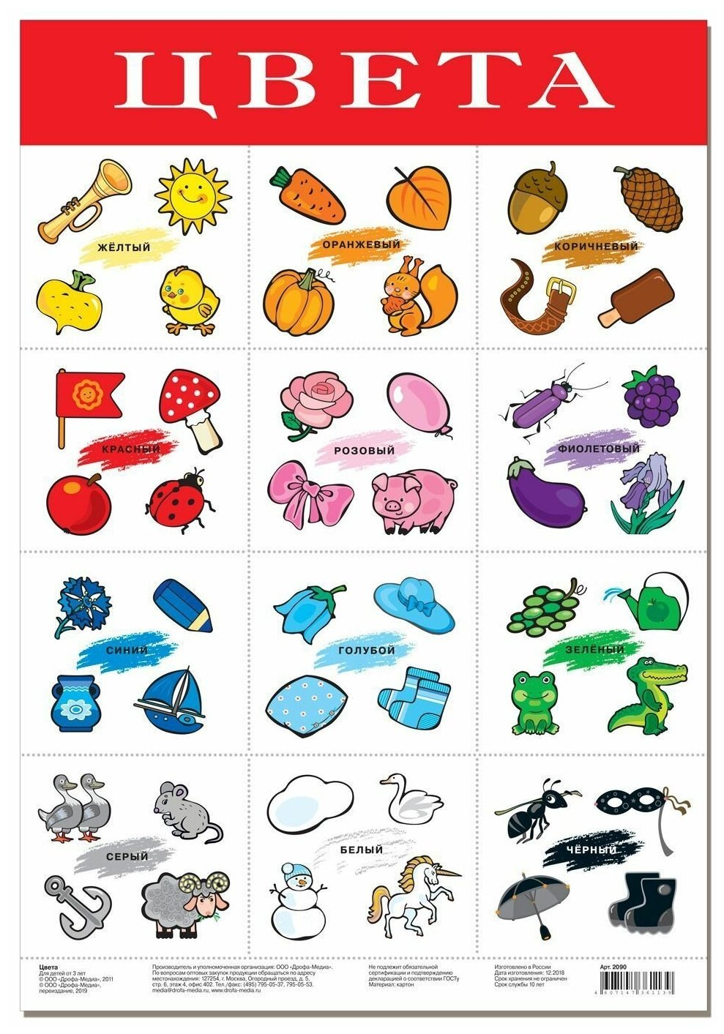

Slide 7
Рекомендации по развитию ВНИМАНИЯ у дошкольников: !Важно! 1. Уделять внимание всем свойствам внимания: - сосредоточенность на чём-то определённом; Норма сосредоточенности: У детей до 3-х лет – максимум 5-10 минут. У 4-хлет – максимум 10-15 минут. Дети 5-6-ти лет 15-25 минут. Дети 6,5 – 7-ми лет способны концентрировать внимание до 30 минут . - объём (способность удержать в фокусе внимания несколько объектов);

Slide 8
- переключаемость (возможность быстро переключиться с одной деятельности на другую); - распределяемость (способность распределять внимание между несколькими видами деятельности, например – одновременно слушать сказку и рисовать); 2. Придерживаться норм сосредоточенности. 3. Любимые персонажи и игрушки, игровые формы взаимодействия помогут не утратить интерес. 4. Показывать личный пример ребёнку. Если он внимателен, постарается выполнить задание как взрослый, то результат получится гораздо лучше.

Slide 9
ИГРЫ ДЛЯ РАЗВИТИЯ ВНИМАНИЯ
Игра «Перепутанные линии».
Цель: направлена на развитие внимания.
Ход игры: предлагаются карточки с рисунками, содержащие несколько наложенных одно на другое контурных изображений разных предметов, животных и др. Необходимо как можно быстрее отыскать все замаскированные изображения.
Игра «Кто наблюдательнее?»
Цель: способствует развитию внимания и восприятия
Ход игры: назвать предметы с каким-нибудь признаком, например всё сладкое, жёлтое, круглое и тд. Предметы повторять нельзя.
«Найди отличия», «Найди тень», «Найди такое же изображение», «Найди контур», «Корректурные задания», «Я иду искать»

Slide 11
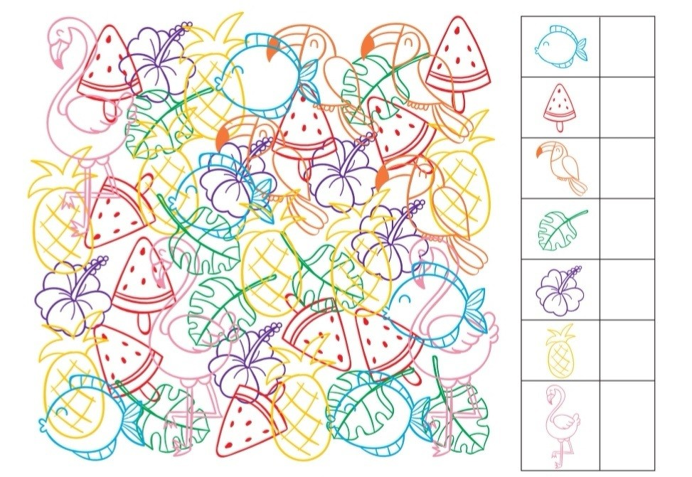

Slide 12
«Найди такое же изображение»
«Корректурная проба»

Slide 13
Рекомендации по развитию ПАМЯТИ у дошкольников: !Развивая память ребёнка, делайте это гармонично, используя упражнения и игры на все виды памяти. Память разделяю по способу получения информации: двигательную, слуховую, зрительную и тактильную». Необходимо широко использовать наглядно-иллюстративный материал – картинки, игрушки. Активное действие, включённое в процесс восприятия, обеспечивает лучшее запоминание. .

Slide 14
По длительности сохранения информации: - кратковременная память - длится недолго (обычно к концу суток оно исчезает). - долговременная память, которая позволяет накопить необходимый жизненный опыт, знания так ка информация хранится длительное время, порой и целую жизнь. - оперативная память, позволяющая информации забываться, если она не востребована, и вспоминаться, если в этом есть необходимость. Для развития памяти необходимо многократное повторение инструкции и материала.

Slide 15
Характер целей и желаний дифференцирует память на произвольную и непроизвольную. В случае с непроизвольной памятью запоминание происходит без усилий человека. Непроизвольно запоминается самая интересная и яркая информация. Для развития произвольной памяти наоборот нужно потратить некоторые усилия, дабы запомнить нужную и не всегда интересную для ребёнка информацию. Развитие произвольной памяти, одна из предпосылок готовности ребёнка к усвоению и обучению в школе.

Slide 16
ИГРЫ ДЛЯ РАЗВИТИЯ ПАМЯТИ
Игра «Запомни и нарисуй»
Материалы: картинки, бумага, карандаши.
Ход игры:
Вариант 1. Покажите ребёнку картинку с несложным изображением. Уберите рисунок и попросите его воспроизвести то, что он видел на бумаге.
Вариант 2. Покажите ребенку картинку с недостающими деталями. Убрав картинку, попросите нарисовать то, чего не хватало на картинке, например, на картинке изображена машина без колеса.
Игра «Угадай»
Материалы: игрушки. Ход игры: Ребёнку закрывают глазки, и на руку кладут предметы, которые и должен он угадать. Можно усложнить игру, по очереди положив на руку несколько предметов, а после предложить назвать их в той последовательности, в которой он их получал.
Игра «Запомни слова».
Цель: направлена на развитие слухоречевой памяти.
Ход игры: детям зачитываются слова с установкой на запоминание:
Одеяло, мед, круг, белка, глаз, журнал, муха.
«Запомни картинку/предмет», «Собираем картинку», «Волшебный мешочек», «Пирамида», «Следопыт»

Slide 17
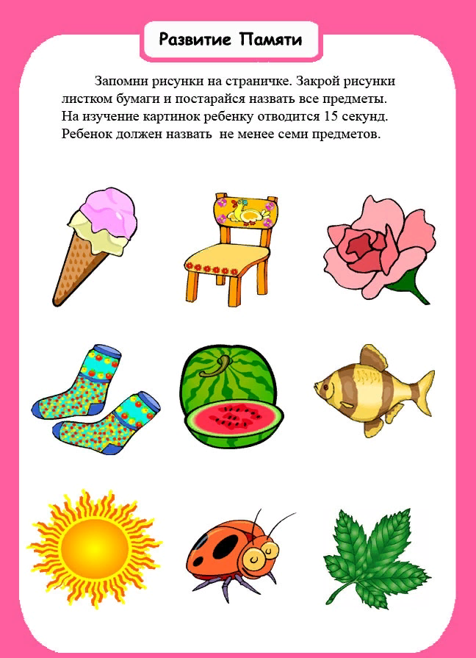
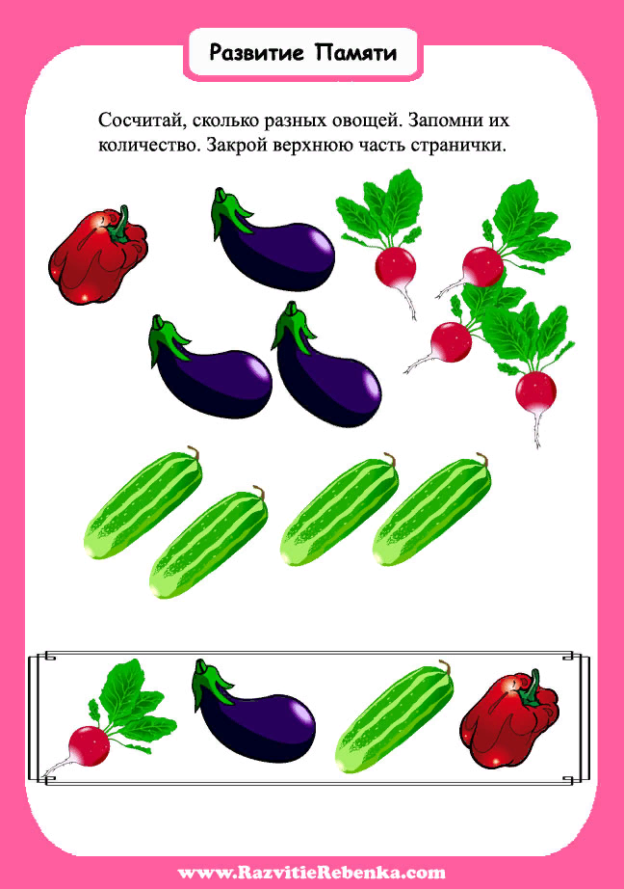

Slide 18
Рекомендации по развитию МЫШЛЕНИЯ у дошкольников: Различают следующие типы мышления: - предметно-действенное (1-4-х лет) – решение мыслительных задач через непосредственную манипуляцию с предметами; - наглядно-образное (4,5-6 лет) – содержание мыслительной операции основано на образах и представлениях; - словесно-логический (6,5-7 лет) – оперирование логическими рассуждениями, построение причинно-следственных связей, выстраивание серий из событий и тд..

Slide 19
Для представления уровня развития мышления ребёнка, выделяются мыслительные операции: 1. Операция анализа позволяет выделить черты, качества, свойства используемых материалов и предметов - разделить любой предмет на составные части. 2. Операция синтеза тесно связана с операцией анализа. Без анализа синтезировать не получится. Пример тому чтение. Не запоминая букв, не понимая как они сливаются в слоги, ребёнок не сможет читать. 3. Операция сравнения позволяет ребёнку находить одинаковое в разном, разное в одинаковом – сходство или различие (картинки «найди отличия», «4-й лишний») 4. Операция обобщения отвечает а выделение общих признаков предметов, объединение в группы – «овощи», «фрукты», «посуда», «мебель» и тд.

Slide 20
ИГРЫ ДЛЯ РАЗВИТИЯ МЫШЛЕНИЯ
Игра «Найди матрёшке место»
Цель: развитие наглядно-действенного мышления.
Ход игры: перед ребёнком раскладывается матрёшка из 4. 5, 6 частей. Одна матрёшка отдаётся ребёнку. Нужно найти место матрёшке в зависимости от её размера.
Игра «Аналогии».
Цель: развитие логического мышления.
Игра на карточках. Дети должны подобрать пару по аналогичному признаку. Может быть и вербальный вариант, например: корова-теленок, кошка-…; луг-трава, лес-….
Игра «Лабиринт».
Цель: развитие наглядно-образного мышления, внимания, способности к самоконтролю.
Детям на карточке предлагаются лабиринты, которые они должны пройти.
«4-й лишний», «5-й лишний», «Что сначала?», «Что потом?», «Часть и целое», «Построй по образу», «Нарисуй по образцу», «Продолжи ряд», «Логические таблицы», «Последовательности».

Slide 21
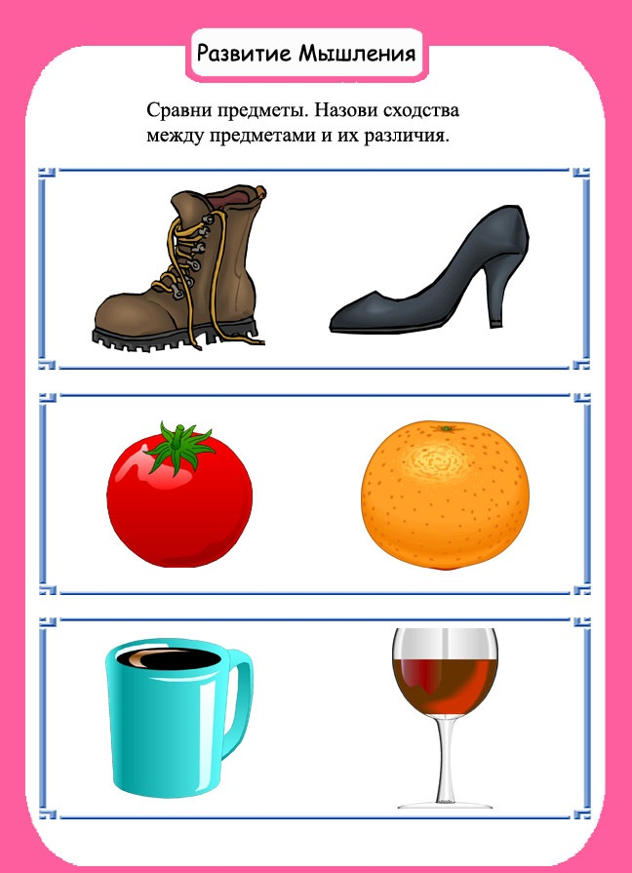

Slide 22
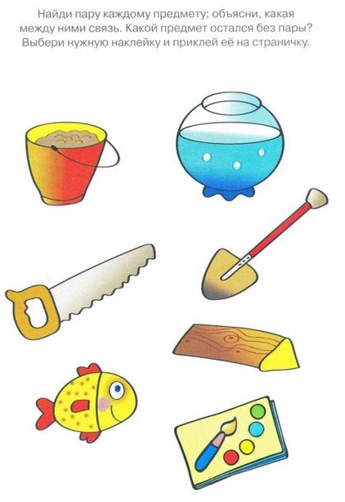
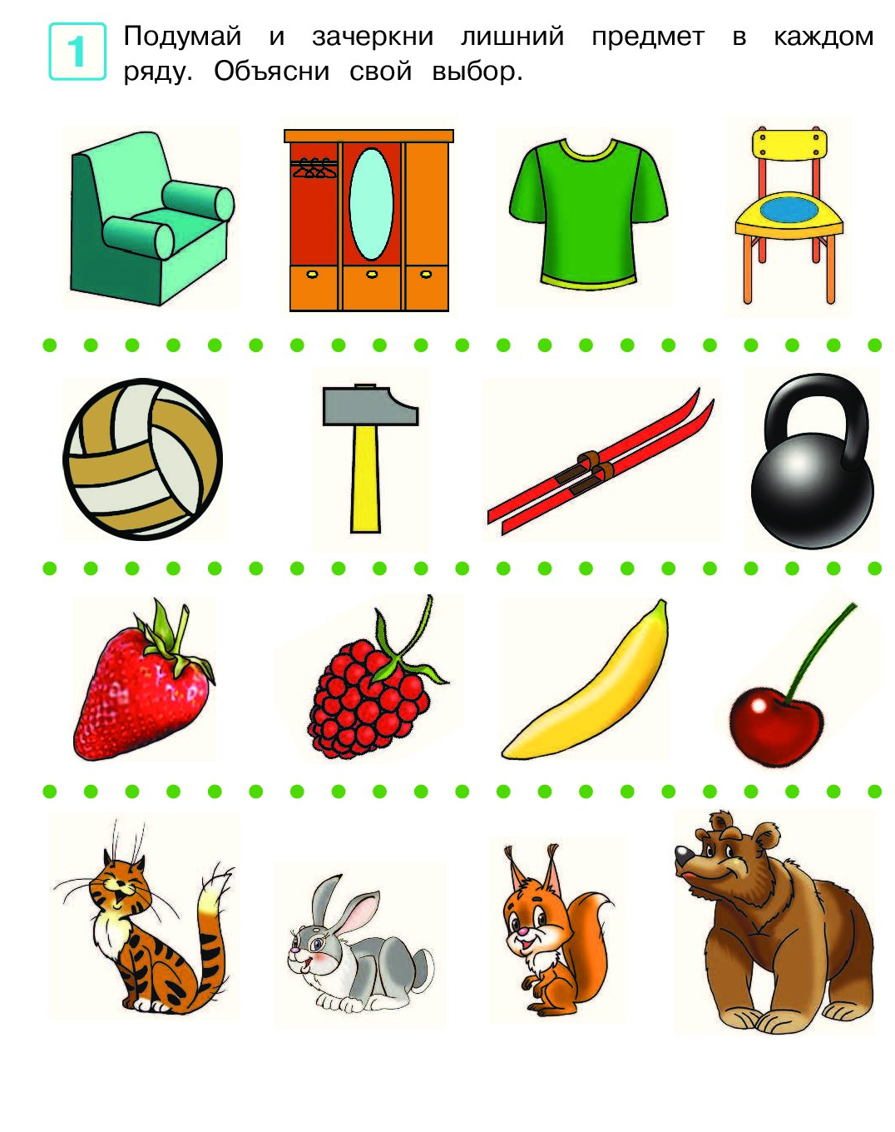

Slide 23
Спасибо за внимание!!!

